Slide 1

NÁZEV: VY_32_INOVACE_17_ČS_MÍSTO, KDE ŽIJEME
NÁZEV ŠKOLY: Základní škola a Mateřská škola Halže,
TEMA: PLZEŇSKÝ KRAJ – 2. ČÁST
ČÍSLO PROJEKTU: CZ.1.07/1.4.00/21.3551
příspěvková organizace
AUTOR: Pavla Dokoupilová

Slide 2
Anotace
Prezentace je určena žákům 4. nebo 5. ročníku.
Slouží k získání nových poznatků téma Místo, kde žijeme – Plzeňský kraj.
Žáci současně pracují s příruční vlastivědnou mapou.
Klíčová slova: Plzeňský kraj – krajské město, pamětihodnosti, přírodní zajímavosti, významné osobnosti

Slide 3
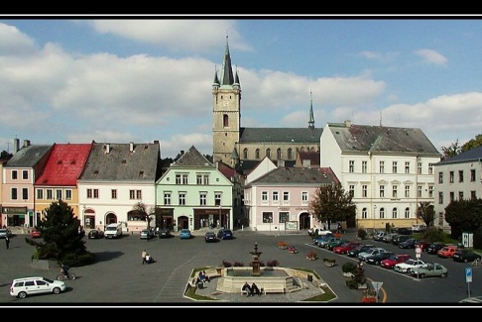
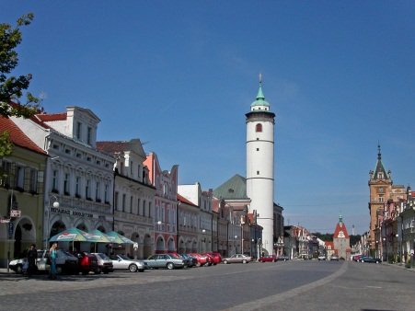
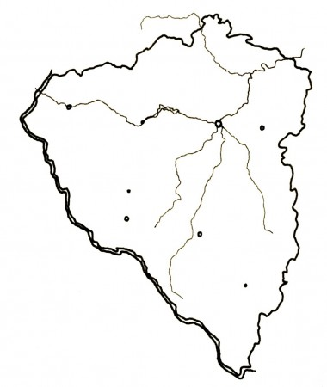
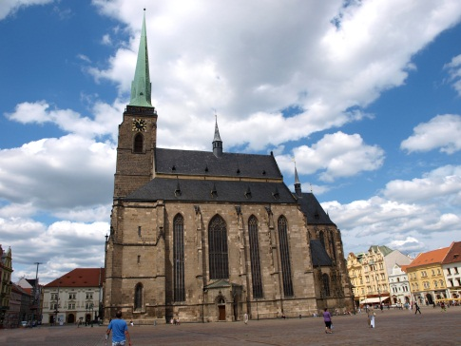
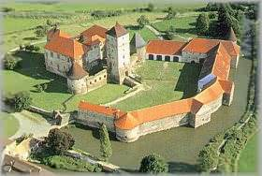
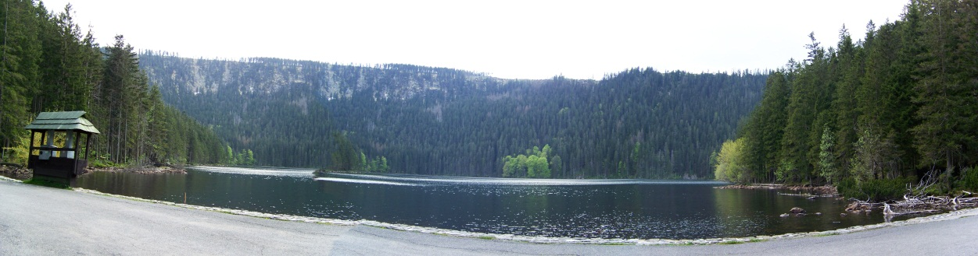
Plzeňský kraj

Slide 4
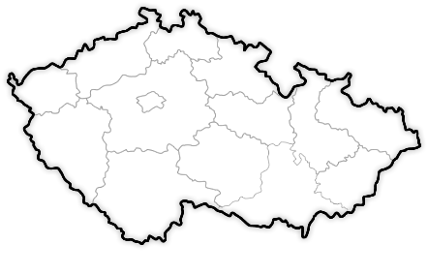
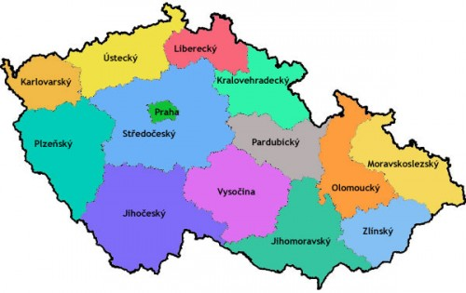
Poloha
Leží na jihozápadě České republiky.
3. největší – nejmenší kraj v ČR
Jaké je krajské město tohoto kraje? Plzeň
S jakými kraji Plzeňský kraj sousedí?
S jakým sousedí státem? Německem

Slide 5
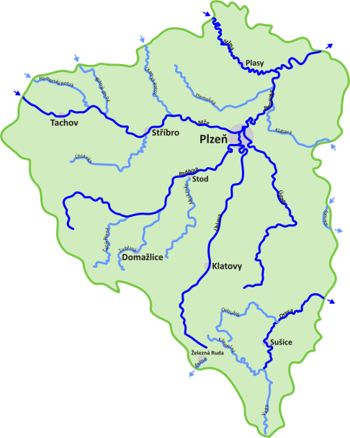
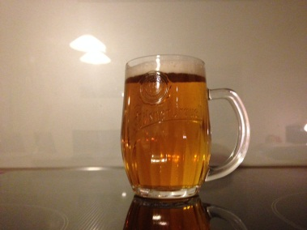
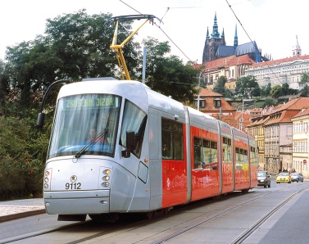
Krajské město Plzeň
Žije zde 168 000 obyvatel – 68 000 obyvatel
Leží na soutoku 4 řek – Mže, Radbuzy, Úhlavy , Úslavy
Plzeňský Prazdroj - světoznámá výroba piva
Škoda Holding – lodní šrouby, el. lokomotivy, turbíny, ..
Mže
Berounka
Radbuza
Úhlava
Úslava

Slide 6
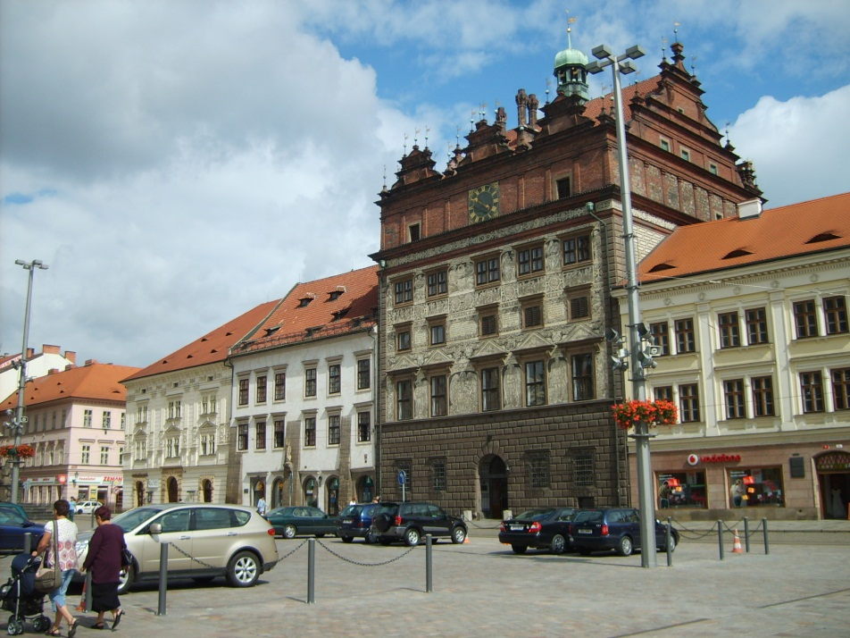
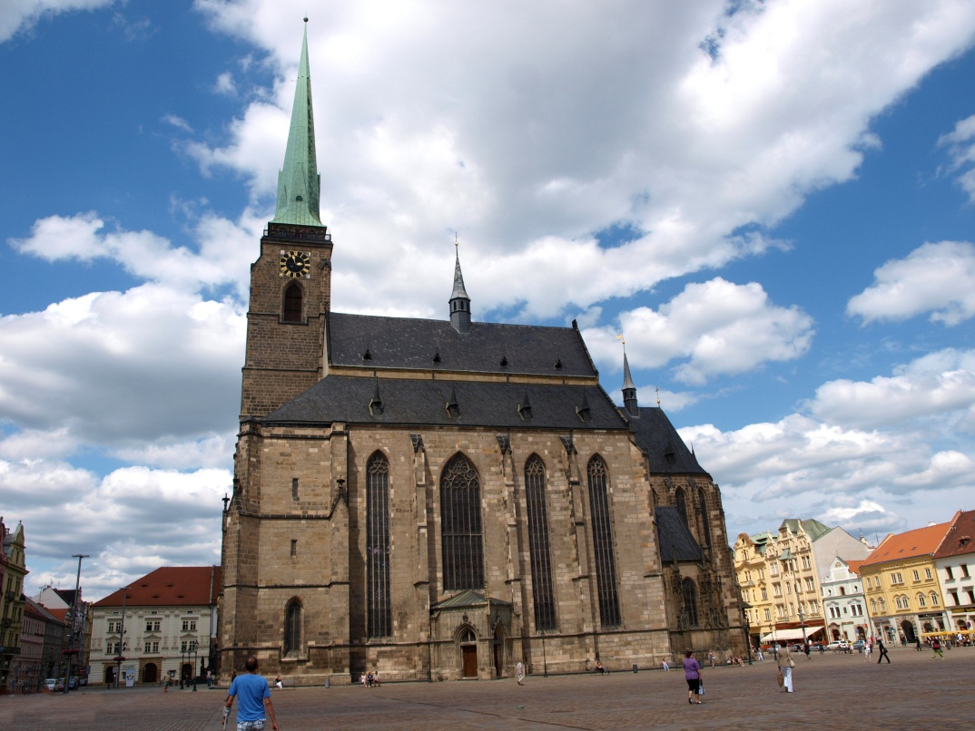
PLZEŇ
Historické jádro města vyhlášeno městskou památkovou rezervací – radnice , chrám sv. Bartoloměje

Slide 7
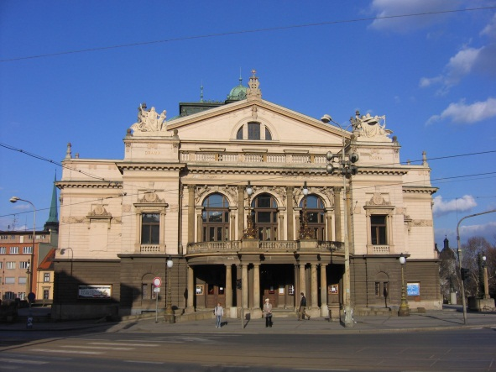
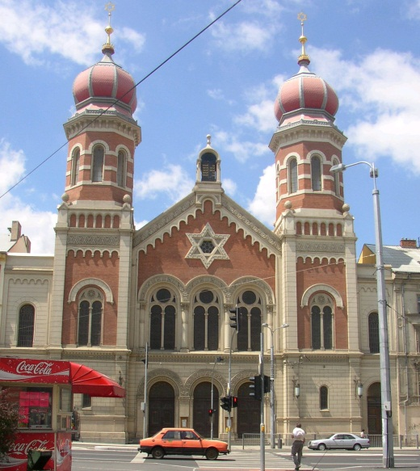
Plzeň
Pivovarské muzeum
Divadlo J. K. Tyla
3. největší Synagoga na světě
univerzity
Zoo a botanická zahrada

Slide 8


Domažlice
Městská památková rezervace
domy s podloubím, věž
Středisko národopisné oblasti Chodska
Chodové – strážci hranic
J. S. Kozina – vzpoura Chodů proti vrchnosti

Slide 9

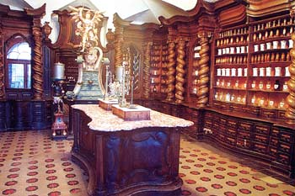
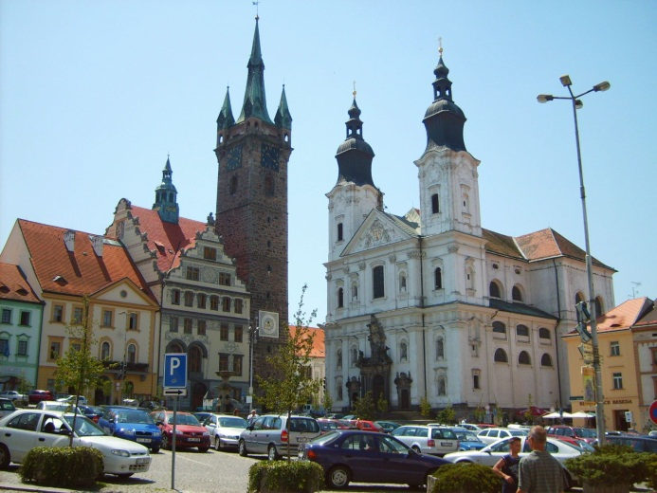
Klatovy
Od r. 1813 pěstování karafiátů
Barokní lékárna U Bílého jednorožce
Černá věž
katakomby

Slide 10
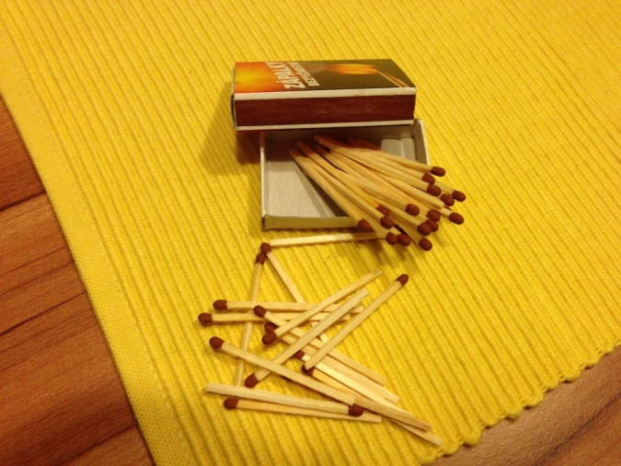
Sušice
Solo Sušice – výroba sirek od roku 1839

Slide 11
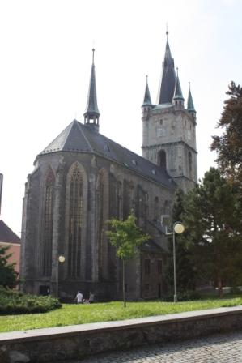
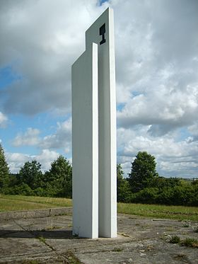
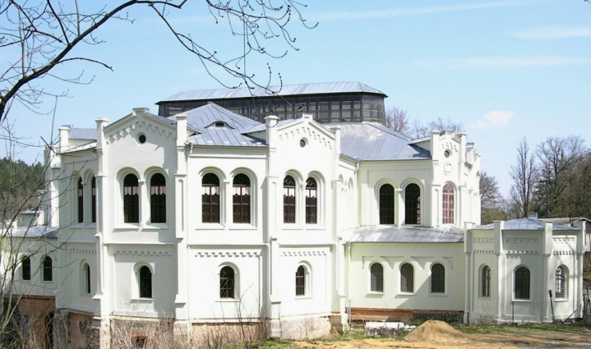
Tachov
Dominanta města – kostel Nanebevzetí Panny Marie
Památník Vysoká – husitská bitva – rok 1427
Největší jízdárna v ČR – Světce u Tachova

Slide 12
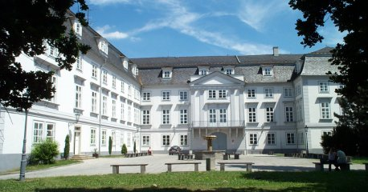
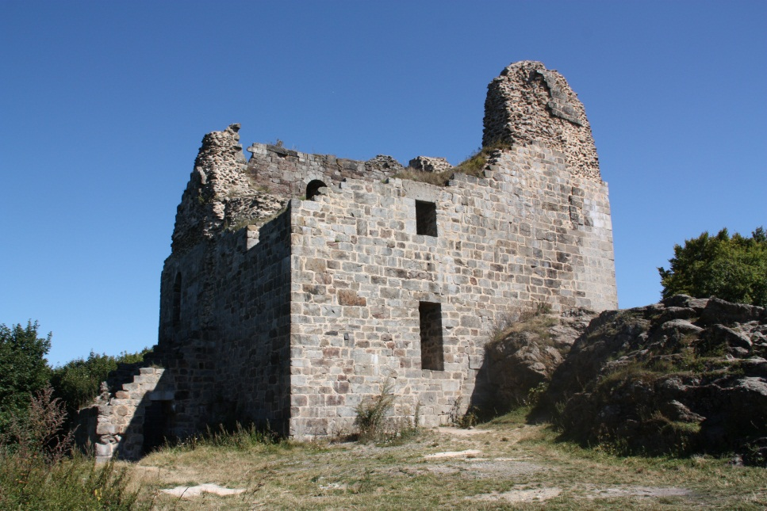
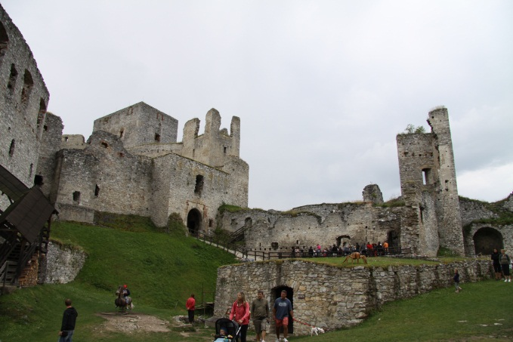
Hrady a zámky
vodní hrad Švihov
zámek v Tachově
zřícenina hradu Rabí
zřícenina hradu Přimda

Slide 13
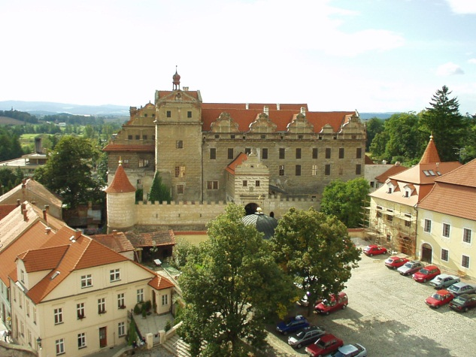
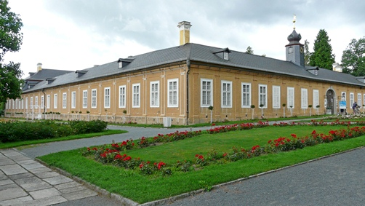
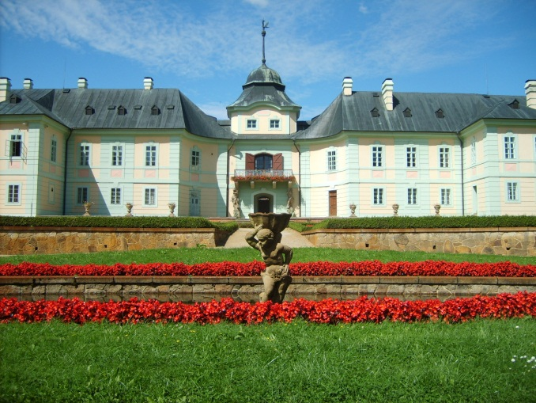
Hrady a zámky
zámek Kozel
hrad a zámek Horšovský Týn
zámek Manětín

Slide 14
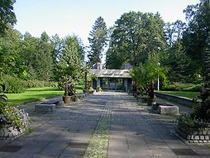
Konstantinovy Lázně
Jediné lázně v Plzeňském kraji
Léčba pohybového ústrojí a onemocnění srdce
Prusíkův pramen

Slide 15
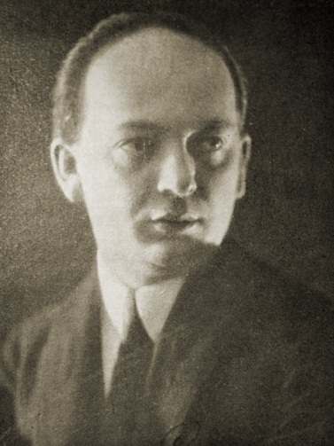
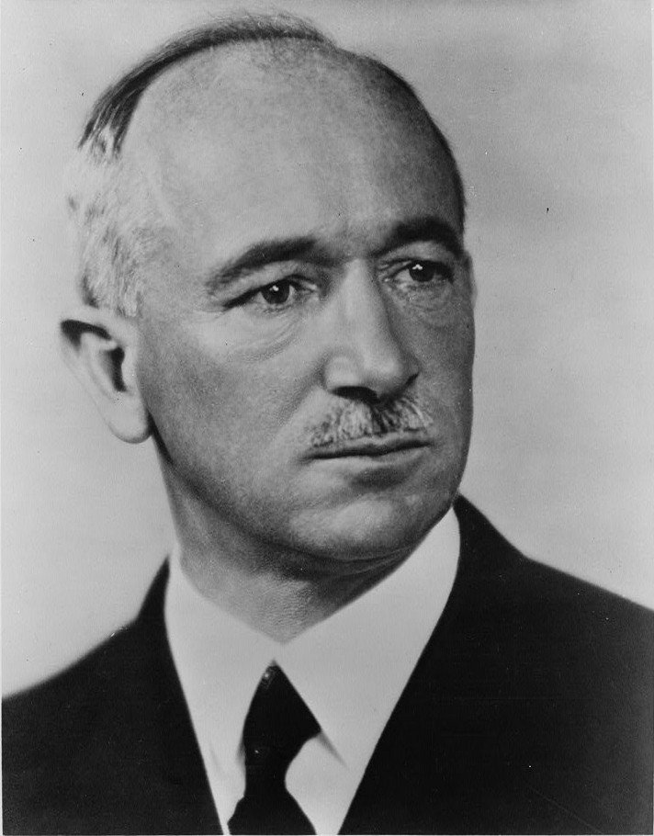
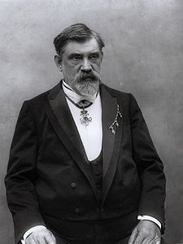
Významné osobnosti
Josef Skupa
Edvard Beneš
František Křižík
V Plzni založil loutkové divadlo Spejbla a Hurvínka
Druhý Československý prezident narozen v Kožlanech severně od Plzně
Narozen v Plánici u Klatov, vynálezce, oblouková lampa

Slide 16
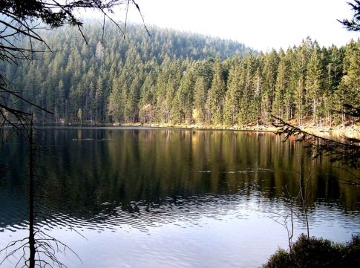

Přírodní zajímavosti
Černé a Čertovo jezero na Šumavě – jezera ledovcového původu
NP Šumava
CHKO Český les, Šumava
Toulavá kamera

Slide 17
Citace
http://www.kompas.estranky.cz/img/picture/2556/CR-mapa-kraju.jpg
Prof. PhDr. P. Chalupa, CSc., Mgr. V. Štiková, učebnice VLASTIVĚDA 5, Česká republika jako součást Evropy, Nová škola 2007
www.office.microsoft.com
http://upload.wikimedia.org/wikipedia/commons/1/1a/Plze%C5%88_radnice.JPG
http://upload.wikimedia.org/wikipedia/commons/a/a2/Opera_Plzen_176.JPG
http://upload.wikimedia.org/wikipedia/commons/0/0b/P8238365_Kostel_sv._Bartolom%C4%9Bje.jpg
http://files.zemepisar.webnode.sk/system_preview_detail_200000061-be89cbf83a-public/Plze%C5%88sk%C3%BD%20kraj.jpg
http://medialib.netface.cz/.mmladez.cz/w/w/w/soubory/obrazky/mesta/tachov.jpg
http://upload.wikimedia.org/wikipedia/commons/e/ed/Doma%C5%BElice_(CZE)_-_central_square.jpg
http://upload.wikimedia.org/wikipedia/commons/3/3c/Great_Synagogue_Plzen_CZ.jpg
http://www.vojak.estranky.cz/img/picture/439/kozina.jpg
http://www.klatovynet.cz/muzeumkt/foto/lekarna.jpg
http://img.cas.sk/img/12/title/513271-img-klincek-karafiat-hrebicek-crop.jpg
http://upload.wikimedia.org/wikipedia/commons/c/ce/Klatovy.JPG
http://www.hauner.cz/GC2JD9H/reky-plzenska.png
http://www.hrady-zamky.cz/hrad-svihov/hrad-svihov.jpg
http://www.kompas.estranky.cz/img/picture/2556/CR-mapa-kraju.jpg
http://upload.wikimedia.org/wikipedia/commons/6/69/Panoramatick%C3%BD_z%C3%A1b%C4%9Br_%C4%8Cern%C3%A9ho_jezera.jpg
http://upload.wikimedia.org/wikipedia/commons/9/9a/Motiva%C4%8Dn%C3%AD-foto-%C4%8Certovo-jezero.jpg
http://www.sec-lighting.eu/images/product/product_o_241_4183_tracklux-aplik2.jpg
http://opi.sfzp.cz/images/mapa_CZ.jpg

Slide 18
Citace
http://upload.wikimedia.org/wikipedia/commons/thumb/0/0a/Tachov_bitva.JPG/280px-Tachov_bitva.JPG
http://turista.tachov-mesto.cz/svetce/csv1.jpg
http://www.nasceskyles.cz/cile/img/cile/17.jpg
http://www.sec-lighting.eu/images/product/product_o_241_4183_tracklux-aplik2.jpg
http://upload.wikimedia.org/wikipedia/commons/9/96/Castle_Rab%C3%AD_from_main_courtyard_(4).JPG
http://upload.wikimedia.org/wikipedia/commons/a/ae/Burg_Primda_Gesamtansicht.jpg
http://upload.wikimedia.org/wikipedia/commons/f/f0/Horsovsky_Tyn_zamek.jpg
http://upload.wikimedia.org/wikipedia/commons/0/02/%C5%A0%C5%A5%C3%A1hlavy_zamek_Kozel_1.jpg
http://upload.wikimedia.org/wikipedia/commons/a/a8/Manetin_zamek.JPG
http://toulavakamera.ceskatelevize.cz/article.asp?id=4164
http://upload.wikimedia.org/wikipedia/commons/thumb/6/65/Prusikuv_pramen_v_Konstantinovych_Laznich.jpg/254px-Prusikuv_pramen_v_Konstantinovych_Laznich.jpg
http://upload.wikimedia.org/wikipedia/commons/2/26/Spejbl_a_Hurvinek.png
http://upload.wikimedia.org/wikipedia/commons/9/9f/Prof._Josef_Skupa.jpg
http://upload.wikimedia.org/wikipedia/commons/thumb/8/88/Krizik.jpg/225px-Krizik.jpg
http://upload.wikimedia.org/wikipedia/commons/9/98/Edvard_Bene%C5%A1.jpg
Fotografie na snímku č.5, č.10 (sirky, pivo) jsou z archivu autorky

